Slide 1
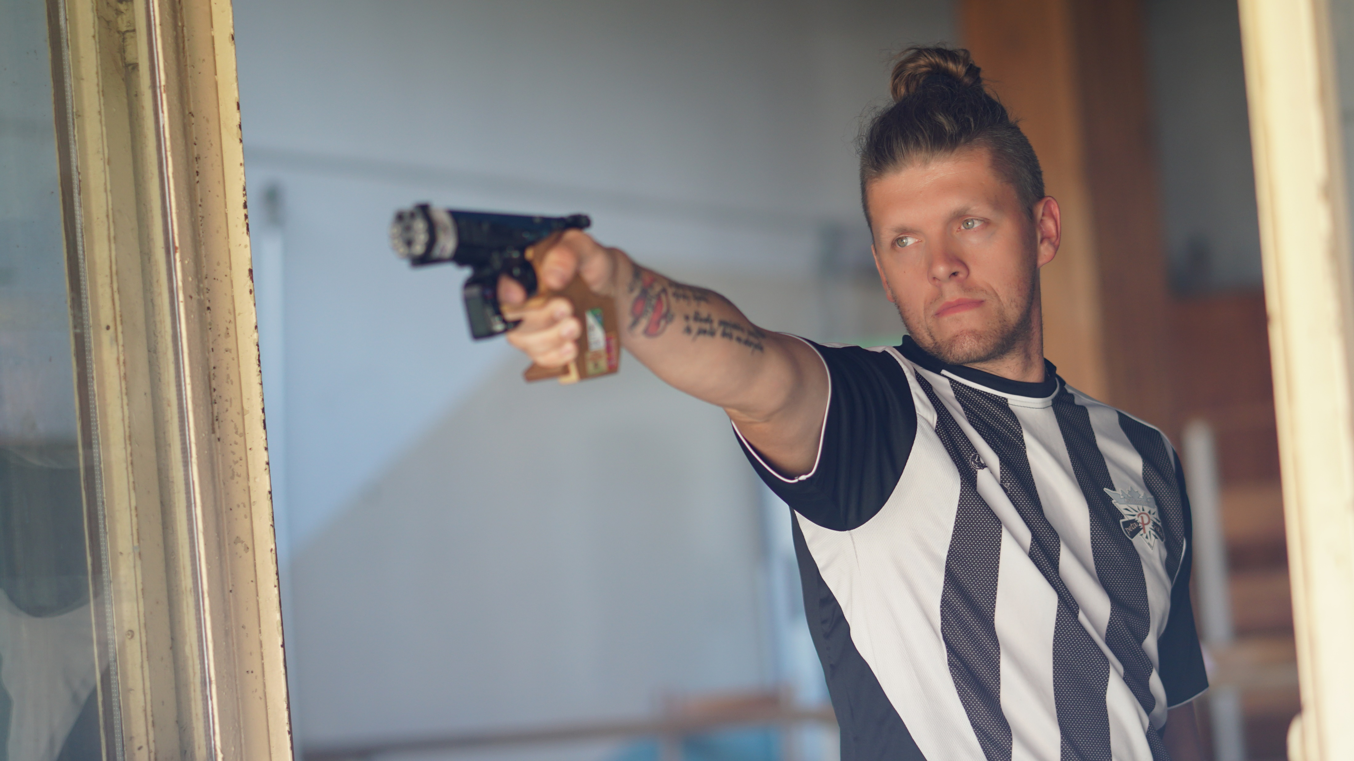
WYJĄTKOWA
FORMA WSPÓŁPRACY

Slide 2
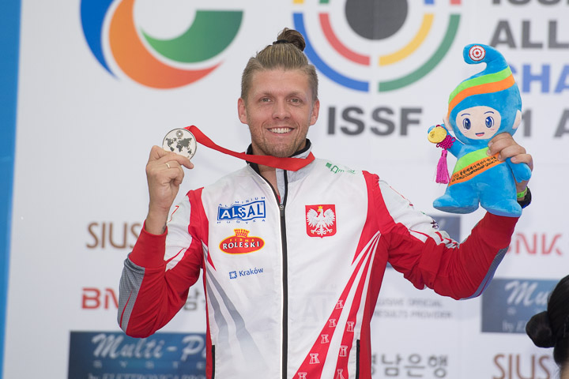
SPONSORING I MARKETING SPORTOWY
PETARDA KRAKÓW:
JAKOŚĆ I PERSPEKTYWA
POWSTANIE
KLUBU SPORTOWEGO
2018
2019
UZYSKANIE
LICENCJI PZSS
PIERWSZE INDYWIDUALNE
2019
ZWIĄŻ SWOJĄ
MARKĘ
MISTRZOSTWO EUROPY
DOŁĄCZ DO
ELITARNEGO
GRONA
MISTRZOSTWA EUROPY
2020
INDYWIDUALNY BRĄZ
15X PODIUM

Slide 3
SPONSORING I MARKETING SPORTOWY
OGÓLNOKRAJOWA OBECNOŚĆ W MEDIACH
FANPAGE
KLUBU SPORTOWEGO
PETARDA KRAKÓW
LOKALNE MEDIA
PROFIL NA INSTAGRAMIE
OFICJALNA STRONA
INTERNETOWA
WWW.KSPETARDA.PL

Slide 4
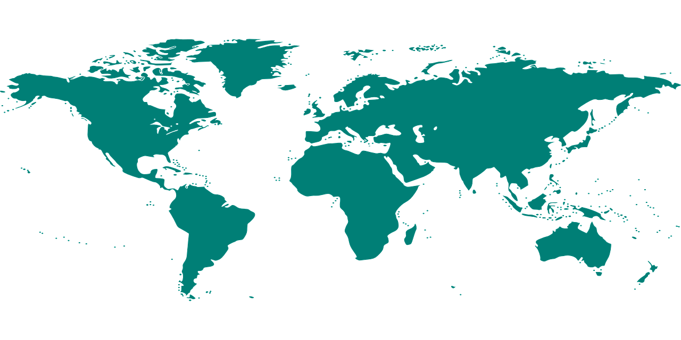
SPONSORING I MARKETING SPORTOWY
ZASIĘG KLUBU SPORTOWEGO PETARDA KRAKÓW NA ŚWIECIE
PONAD 30
ODWIEDZONYCH PAŃSTW

Slide 5
SPONSORING I MARKETING SPORTOWY
CO MOŻEMY DAĆ MARCE
RYWALIZACJA
PRESTIŻ
ZAANGAŻOWANIE
ZASIĘGI
Umieszczenie logotypu na stroju oraz sprzęcie sportowym 8 krotnego Mistrza Świata to przysłowiowy strzał w „10-tkę”
Sport to pasja, rzetelność, konsekwencja w działaniu. Te wszystkie cechy nie znaczą nic bez pełnego zaangażowania. Ta forma pracy cechuje właśnie nasz klub sportowy.
Dzięki częstym startą w imprezach sportowych naszych podopiecznych, jesteśmy w stanie skutecznie promować waszą markę na arenie krajowej jak i zagranicznej.

Slide 6
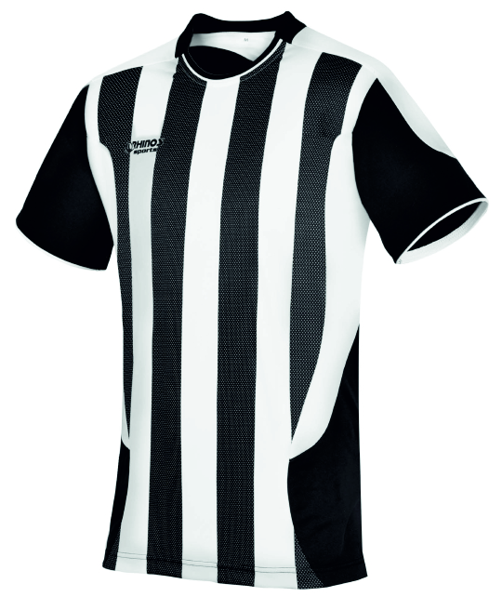
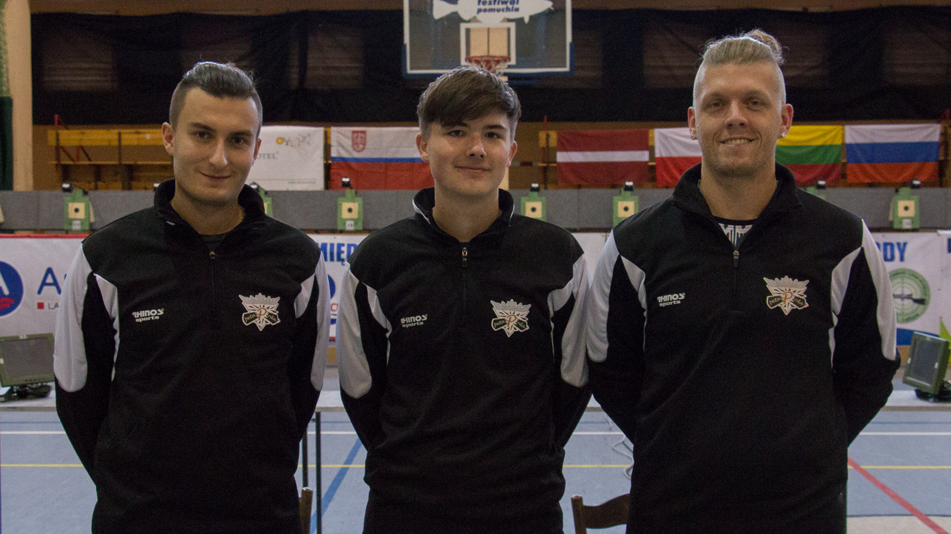
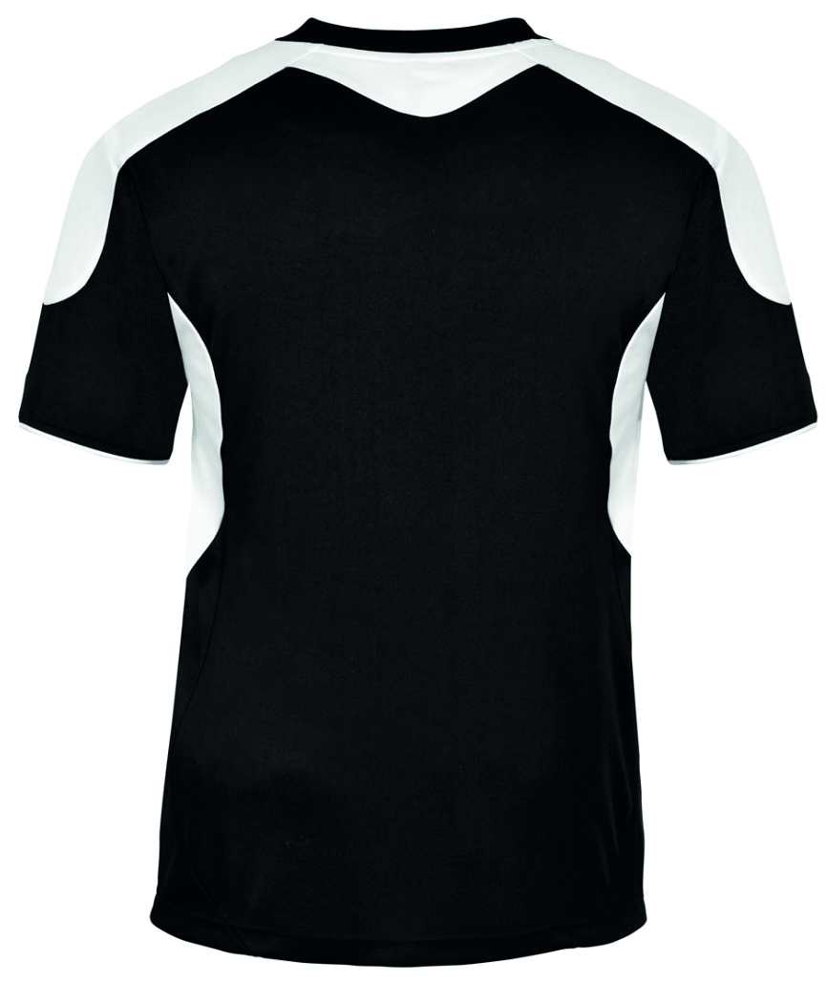
SPONSORING I MARKETING SPORTOWY
BRANDING NA STROJU SPORTOWYM
WASZA
MARKA
PETARDA KRAKÓW
!
!
BRANDING NA KOSZULCE TO NAJPOTĘŻNIEJSZE
NARZĘDZIE KOMUNIKACJI I DOTARCIA DO OGÓLNOKRAJOWEGO ODBIORCY

Slide 7
SPONSORING I MARKETING SPORTOWY
DLACZEGO LUDZIE WYBIERAJĄ STRZELECTWO?
RYWALIZACJA
SPORT
OLIMPIJSKI
ELITARNOŚĆ
RYWALIZACJA
Strzelectwo sportowe to dyscyplina wyjątkowa w historii polskiego sportu. Daje możliwość dołączenia do największych sław w polskim strzelectwie takich jak Renata Mauer-Różańska, Józef Zapędzki czy Łukasz Czapla
Marzeniem każdego sportowca
jest walka o najwyższe laury
Podczas Igrzysk Olimpijskich. Strzelectwo sportowe daje możliwość rywalizacji o najcenniejsze trofeum sportowe
Rywalizacja daje nam ogromną możliwość nauki wygrywania ale i przyjmowania porażki. Podkreśla znaczenie treningu oraz wysiłku jaki ponosimy każdego dnia

Slide 8
SPONSORING I MARKETING SPORTOWY
CZYM JEST STRZELECTWO SPORTOWE
Strzelectwo – jedna z najstarszych oraz najbardziej prestiżowych dyscyplin olimpijskich.
Daje możliwość rywalizacji zarówno indywidualnie jak i w trzy osobowych drużynach.
Strzelectwo dzielimy na:
Konkurencje pistoletowe
Konkurencje karabinowe
Konkurencje do rzutków
Konkurencje do ruchomej tarczy
Strzelania dynamiczne IPSC

Slide 9
SPONSORING I MARKETING SPORTOWY
STRZELECTWO SPORTOWE W LICZBACH
PETARDA KRAKÓW
39 MIEJSCE
W KLUBOWYM RANKINGU
POLSKIEGO ZWIĄZKU
STRZELECTWA SPORTOWEGO
Ok 41 tyś
zawodników
373 KLUBY
w całym kraju
2020

Slide 10
SPONSORING I MARKETING SPORTOWY
KIM SĄ ODBIORCY STRZELECTWA SPORTOWEGO
PROWADZIMY SZKOLENIE
WE WSZYSTKICH KATEGORIACH
WIEKOWYCH. STAWIAMY PRZEDEWSZYSTKIM
NA NAJWYŻSZĄ JAKOŚĆ NASZYCH ZAJĘĆ.
DZIECI
9-13 LAT
MŁODZIEŻ
14-25 LAT
DOROŚLI
25-45 LAT
SENIORZY
45 + LAT

Slide 11
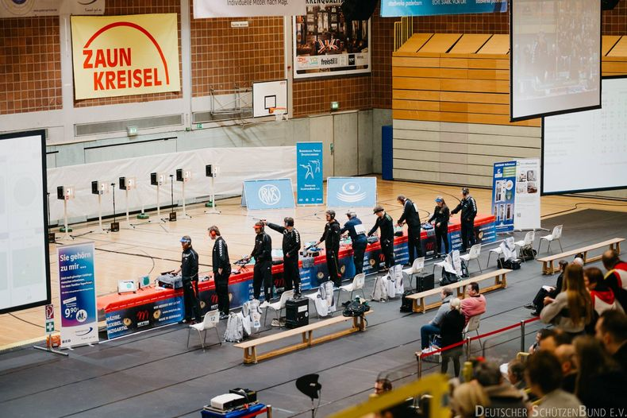
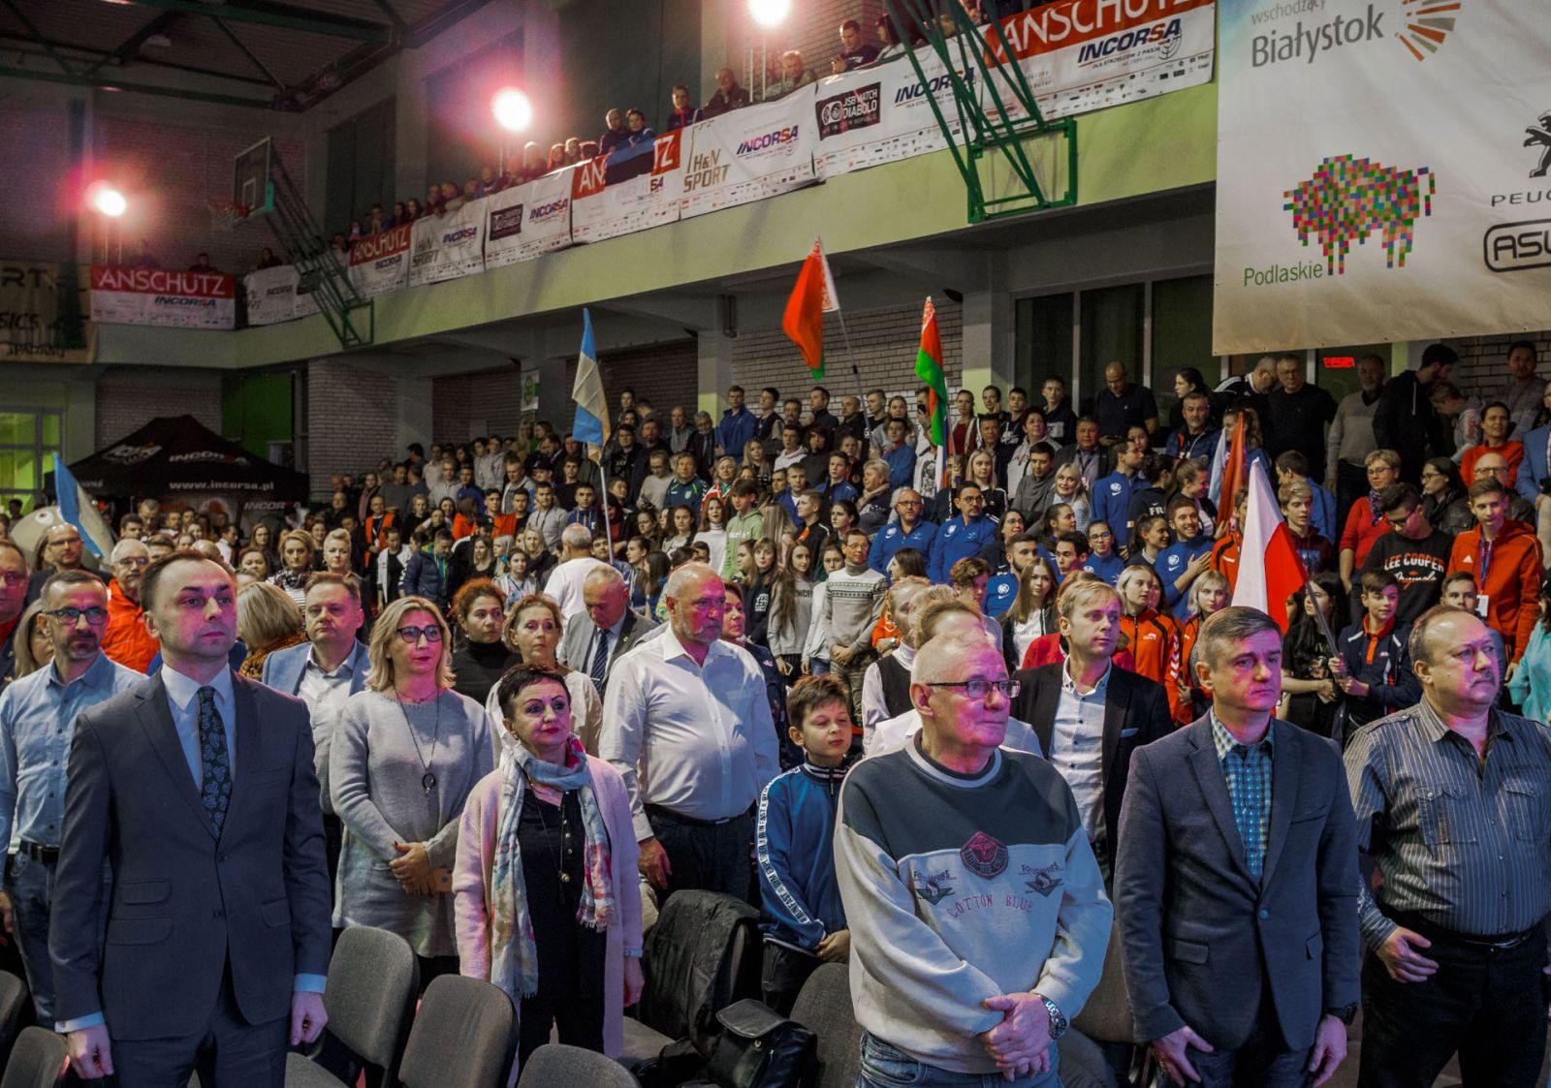
SPONSORING I MARKETING SPORTOWY
JAK WYGLĄDA STRZELECTWO SPORTOWE

Slide 12
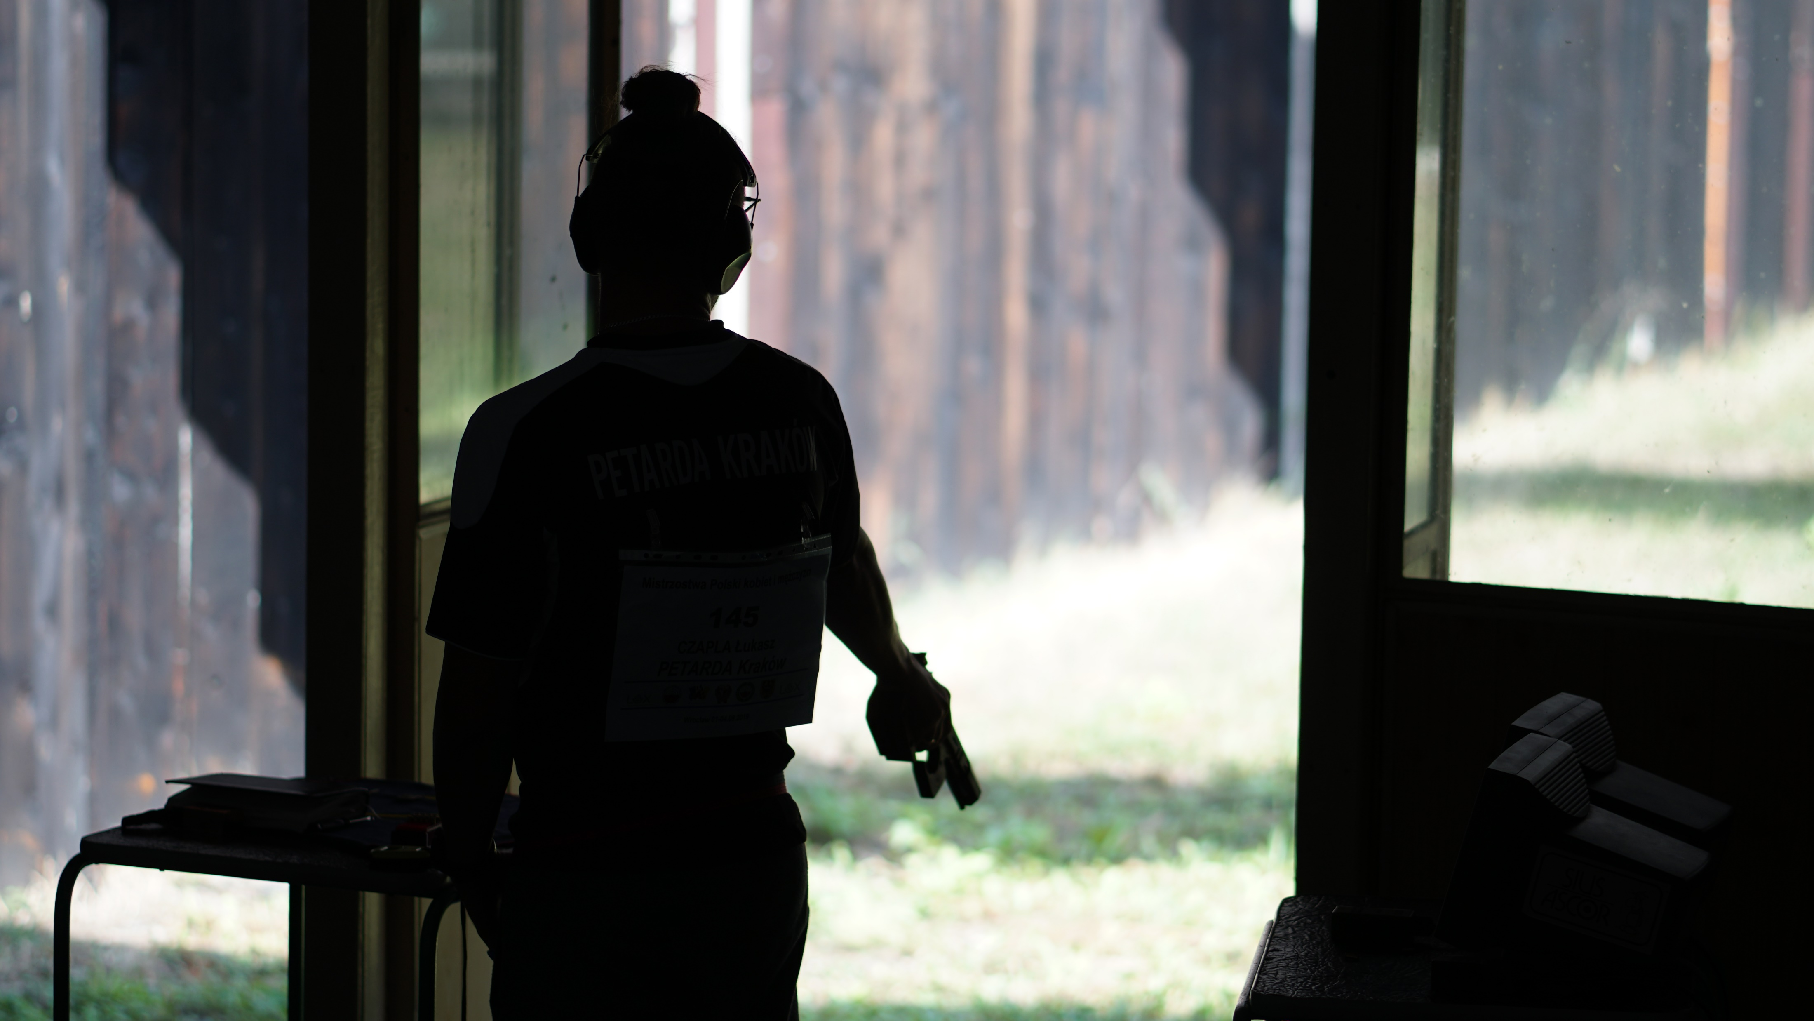
PETARDA KRAKÓW
Nasza wspólna droga do Mistrzostwa

Slide 13
Kontakt:
Klub Sportowy Petarda Kraków
ul. Półłanki 40
30-740 Kraków
www.kspetarda.pl
email: kspetarda@gmail.com

